Slide 1

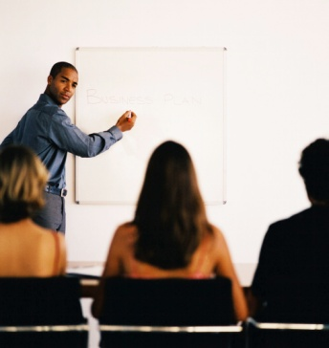
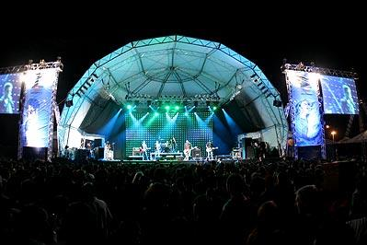
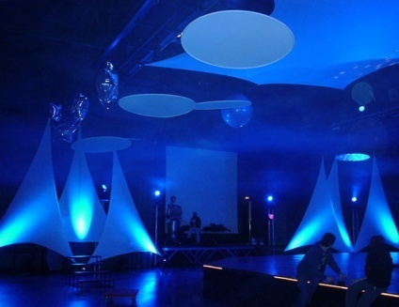
Organização e Gestão de Eventos
Formador: Ivo Mateus

Slide 2
Planeamento Logístico
O planeamento logístico consiste em ordenar de forma lógica todas as actividades que devem ser realizadas, atribuir responsabilidades e tarefas, e fixar alternativas possíveis no caso de ocorrerem falhas. Portanto, o planeamento logístico é certificarmo-nos que tudo está no lugar e momento adequado.
A logística pode ser facilitada através da elaboração de listas ou grelhas onde são registados todos os itens a verificar.
Ficam aqui alguns instrumentos de planeamento logístico:
Checklist
Cronograma
Recursos Humanos
Planeamento Logístico

Slide 3
Cronograma Geral do Evento
EVENTO:
DATA:
LOCAL:
RESPONSÁVEL:
PRÉ-EVENTO
ATÉ DIA 15/01/2008 | RESP. | S1T.
Reserva do Local (...) | Ana | Ok
DURANTE O EVENTO
ATÉ DIA 21/05/2008 | RESP. | S1T.
Verificação do espaço (...) | Ana | Ok
PÓS-EVENTO
ATÉ DIA 25/05/2008 | RESP. | S1T.
Carta de Agradecimento (..) | Ana | Pendente

Slide 4
CHECKLIST 1
PROVIDÊNCIAS | DATA LIMITE | RESPONSÁVEL | EXECUTIVO | PONTO SITUAÇÃO
Lista de convidados | 10/01 | António e Maria | António e Maria | Ok
Elaboração do convite | 15/01 | António e Maria | António e Maria | Pendente
Envio dos convites | 17/01 | António e Maria | António e Maria | Pendente
(…)

Slide 5
CHECKLIST 2
EVENTO:
ITEM:
SUB-ITEM N.º:
PROVIDÊNCIAS | RESPONSABILIDADES | ALTERNATIVAS
1. Colocação de mesa
2. Colocação de toalhas
3. Colocação de cadeiras
4. Arranjo floral
5. Revisão dos items (1-4)

Slide 6
Exercício n.º 1 Preencha a seguinte checklist tendo por base um evento à sua escolha.
CHECKLIST
EVENTO: DATA DO EVENTO:
LOCAL:
PROVIDÊNCIAS | DATA LIMITE | RESPONSÁVEL | EXECUTIVO | PONTO SITUAÇÃO

Slide 7
Plano de um Evento
Ficam aqui os elementos que devem constar em qualquer plano de evento:
Folha de rosto: nome do projecto, logo marca e slogan.
Apresentação: apresentar a organização anfitriã (história, actividades, eventos anteriores, equipa) e o evento que se propõe a realizar (origem da ideia, interesse, resultados de alguma pesquisa de mercado).
Objectivo: definir muito bem objectivos gerais e específicos.
Local e Data: justificação da escolha do local, com referência da acessibilidade e da data, tendo em conta a disponibilidade dos intervenientes e eventos concorrentes.
Público-alvo: identificação das pessoas a quem se dirige o projecto e fazer estimativa do público e de participantes.

Slide 8
Plano de um Evento
Desenvolvimento: descrever como será o desenvolvido o projecto, fazendo referência aos métodos, estratégias, acções e actividades planeadas.
Recursos: indicar todos os recursos humanos, materiais, físicos e financeiros necessários.
Orçamento: instrumento de controlo de custos e proveitos do evento.
Aproveitamento Promocional: descrever meios de divulgação/promoção do evento. Este ponto é muito importante para a “venda” do projecto a potenciais patrocinadores.

Slide 9
Plano de um Evento
Cronograma: quadro demonstrativo do tempo de duração de cada fase do projecto.
Assinaturas/Parcerias: indicação das entidades que fazem parte directa ou indirectamente do projecto. Geralmente, utiliza-se a logo marca da entidade e não a assinatura convencional.
Avaliação: avaliação interna e externa do evento.
Anexos: anexar somente o material necessário para tornar o seu projecto mais atraente (ex.: mapas, desenhos, fotos, etc.).

Slide 10
Exercício n.º 2 Com base no cartaz apresentado na tela, preencha os seguintes campos.
Plano de um Evento
NOME DO PROJECTO (EVENTO):
OBJECTIVO DO EVENTO:
LOCAL DO EVENTO:
DATA DO EVENTO:
PÚBLICO ALVO:
RECURSOS MATERIAIS:
RECURSOS HUMANOS:
PREÇO DOS BILHETES:
MEIOS DE PROMOÇÃO:
PARCERIAS:

Slide 11
Coordenação de Eventos
LOGÍSTICA
Introdução
“Uma das tarefas mais difíceis, tanto para os adeptos quanto para os não-adeptos da logística, é olhar para uma lista e apontar o que está a faltar” (Pagonis 1992: 73).
Componentes da logística de eventos
Os vários elementos da logística de elementos podem ser organizados nos sistemas de logística mostrado na figura abaixo:

Slide 12
Suprimento de produtos
- Transporte
- Acomodação
- Necessidades dos artistas
Suprimento de instalações, inclusive
- Segurança
- Força
- Água
- Firmas contratadas
Logística do local de evento
- Fluxo do público, artistas e equipamentos no local do evento
- Comunicação
- Infra-estrutura de apoio
- Artigos de consumo
- Exigências dos VIPs e dos meios de comunicação
Encerramento do evento
- Retirada
- Limpeza
- Quitação do contrato
Suprimento de consumidores
- Marketing
- Ingressos
- Filas
- Transporte

Slide 13

Coordenação de Eventos
Suprimento de consumidor
Os consumidores de um evento são aqueles que pagam para assisti-lo. Eles podem ser a plateia (concertos e festivais), os espectadores (desportos) e os patrocinadores ou clientes (eventos corporativos). Os consumidores têm expectativas que devem ser atendidas para um resultado bem sucedido. A forma como o evento é promovido irá influenciar as suas expectativas de forma decisiva. Essas expectativas incluirão aspectos de logística.

Slide 14
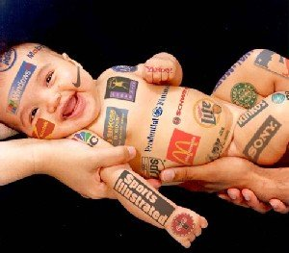
Coordenação de Eventos
Ligação com o marketing e a promoção
Em última análise, o suprimento de consumidores é da alçada das actividades de marketing. Os números, o alcance geográfico e as expectativas dos consumidores afectarão o plano de logística. A escolha entre a publicidade para nichos de mercado e a publicidade de um evento irá requerer um plano de logística com prioridades muito diferentes. Por exemplo, os requisitos de transporte para os consumidores irão variar de acordo com a distância percorrida.

Slide 15

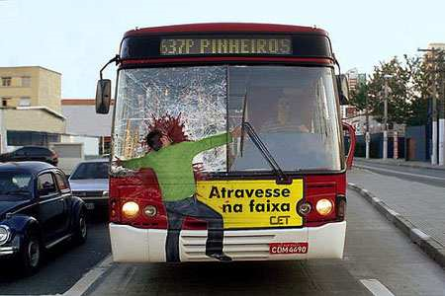
Coordenação de Eventos
Se a publicidade de um evento atingir níveis nacionais, a logística será diferente da de um lançamento de produto que interesse apenas ao pessoal e aos consumidores de uma companhia. Dessa forma, a logística está intimamente ligada ao marketing de um evento.

Slide 16


Coordenação de Eventos
Ingressos
Os ingressos são importantes para os eventos cuja principal receita provém da venda das entradas. Muitos eventos corporativos, inclusive festas de empresas e lançamentos de produtos, e muitos eventos públicos são gratuitos. Por outro lado, em outros eventos, tais como os desportivos, a quantidade de ingressos vendidos pode determinar o sucesso ou o fracasso do evento (Graham, Goldblatt e Delpy, 1995). A distribuição de ingressos é considerada a primeira decisão importante na logística de um evento.

Slide 17
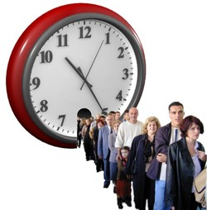
Coordenação de Eventos
Filas
Geralmente a primeira experiência do consumidor no evento é a fila para os ingressos ou para estacionar. Uma vez dentro do evento, os consumidores podem ter que entrar em filas para a comida, para os WCs (casas de banho) e para os seus lugares ou cadeiras. Sendo assim também é necessário haver uma logística da fila para um melhor controlo e para que tudo corra da melhor forma.

Slide 18
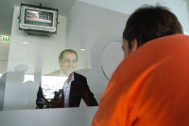

Coordenação de Eventos
Aqui é necessário ter em conta certos factores, como por exemplo:
Se foram afixados avisos, inclusive os de tempo de espera previsto;
Se existem um número adequado de recepcionistas, controladores de multidões, bilheteiros e seguranças;
Como se pode reduzir o tempo de espera;
Se foram tomadas providências em termos de primeiros socorros, acesso e emergência, etc.

Slide 19
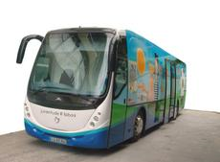
Coordenação de Eventos
Transporte do consumidor
O transporte para o local do evento é geralmente o primeiro compromisso concreto da audiência para com o evento. O método de fixar horários de chegada para o transporte público ou privado é importante para o plano de logística global. Os termos usados pelos gerentes de eventos são “torrente”, quando o público chega quase ao mesmo tempo, e “a conta-gotas”, quando eles vêm e vão por um longo período. Cada uma dessas situações requer uma estratégia de logística diferente.

Slide 20
Coordenação de Eventos
Aqui é necessário ter alguns factores em conta:
Se as autoridades competentes como a Câmara Municipal e a polícia já foram contactadas para informações e autorizações?;
Qual é o tipo de transporte público disponível, e se existem horários predeterminados? ;
Algum transporte de apoio organizado (caso o sistema de transporte normal entre em colapso)?
Se o sistema de táxis é adequado e já foi informado acerca do evento?;
Se as vias de acesso são adequadas e se tem pessoal de apoio?;
Se existe estacionamento e se é suficiente?, etc.

Slide 21
Coordenação de Eventos
Suprimento de produto — carteira de produto
Todo o evento pode ser visto como a apresentação de um produto. A maioria dos eventos tem uma variedade de produtos e serviços — uma carteira de produtos — e cada um deles ajuda a construir a experiência do evento para o consumidor. Os requisitos de logística para os vários produtos precisam ser incorporados num plano de logística.

Slide 22
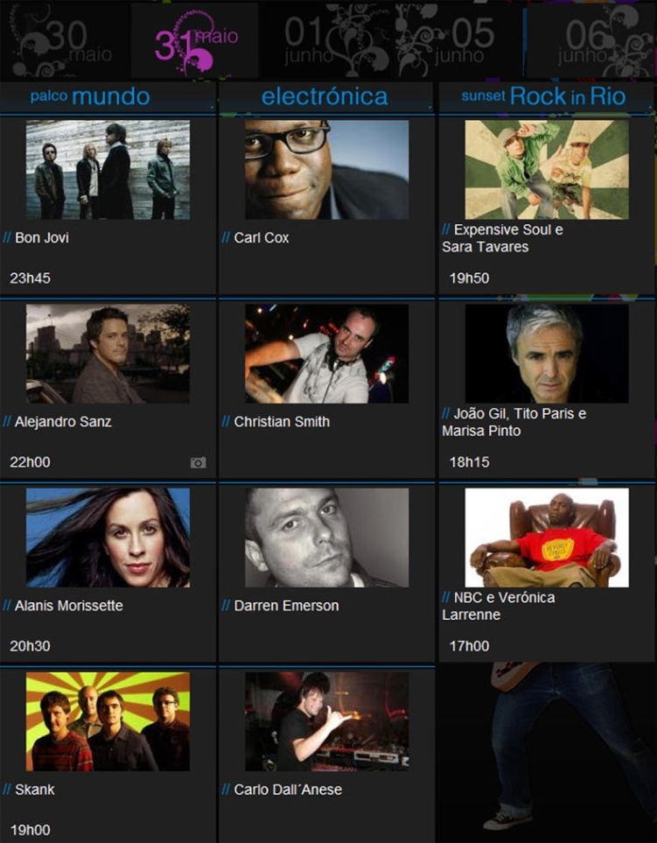
Coordenação de Eventos
Num festival de grande porte, a carteira de produtos pode incluir mais de 200 grupos de artistas. Já numa conferência de pequeno porte, o produto pode ser a pessoa que vai dar a palestra e o material de vídeo. Deve-se ter em mente que o produto também pode incluir as instalações do evento. Eis por que a expressão “experiência do evento” é usada para abranger todos os aspectos da experiência do consumidor. Ela pode incluir, por exemplo, a plateia e o simples encontro com os amigos, quando então as pessoas se tornam parte da carteira de produtos.

Slide 23
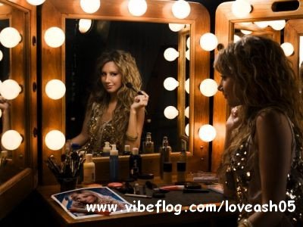
Coordenação de Eventos
Acomodações
Os requisitos de acomodação dos artistas têm que receber um tratamento especial em relação à acomodação para a audiência.
O objectivo do gerente de eventos é obter o melhor do seu “produto”. Uma vez que os artistas estão lá para trabalhar, a sua acomodação tem que ser tratada como uma forma de aumentar o valor do investimento no entretenimento.

Slide 24
Coordenação de Eventos
Necessidades dos artistas no local do evento
Uma série de necessidades dos artistas precisam ser atendidas, inclusive o transporte no local, depósito e movimentação de equipamentos, instalações de palco, alimentos e bebidas (geralmente incluídos no contrato), som e luzes. Todos eles têm uma componente de logística.

Slide 25
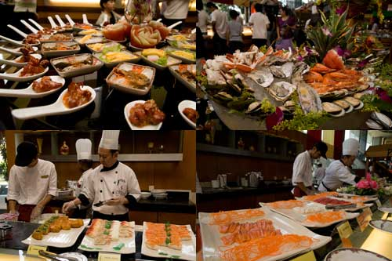
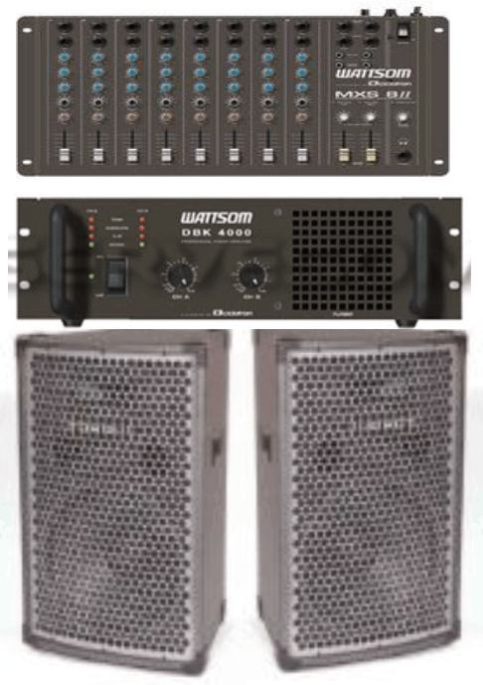
Coordenação de Eventos
Suprimento das instalações
O suprimento de infra-estrutura de um evento apresenta muitos dos conceitos da logística de negócios. O armazenamento de consumíveis (alimentos e bebidas) e equipamentos, e a manutenção de equipamentos tornam-se especialmente importantes.

Slide 26
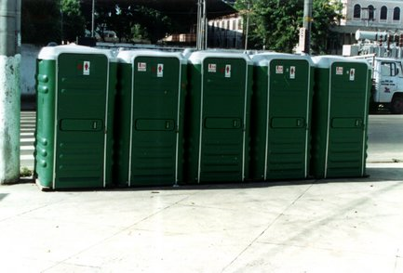
Coordenação de Eventos
Para um evento pequeno que aconteça em uma só noite, a maioria das instalações será suprida pelo local. Os serviços alimentícios, os WCs e a força, por exemplo, serão todos parte do contrato de locação.
Os festivais de maior grandeza ou os eventos mais inovadores requerem a contratação de muitas das instalações.

Slide 27
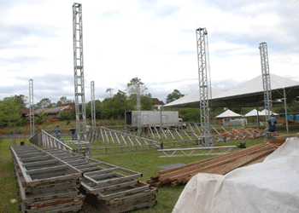
Montagem do evento
INTRODUÇÃO
A montagem diz respeito à organização de um determinado local para um festival de grandes dimensões. Um grande festival pode ter áreas de exibições posicionadas por todo o local. Cada uma dessas áreas pode ter uma série de eventos com uma temática diversa. Como fazem parte de uma área maior, cada uma dessas áreas ou eventos tem que se encaixar no planeamento global do evento e também se inserir na programação e logística do festival.

Slide 28
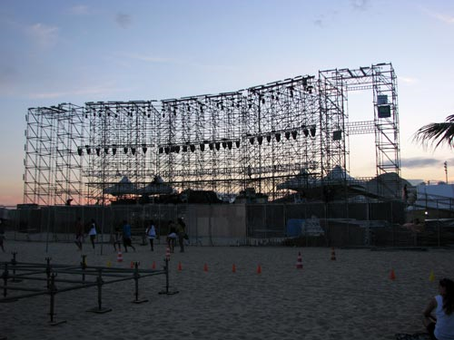
Montagem do evento
As principais questões da montagem são:
Temática e formato do evento (é o tema do evento que o diferencia de outros eventos);
Escolha do local (local de realização do evento);
Audiência e convidados;
Palco;
Iluminação e som;
Audiovisuais e efeitos especiais;
Serviços de alimentação (buffets);

Slide 29
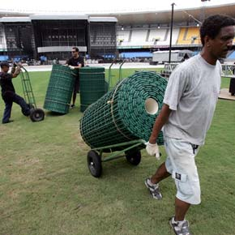
Montagem do evento
Artistas;
Pessoal, ou equipa (funcionários e voluntários de um evento);
Hospitalidade;
Cronograma da produção (ensaio e reunião sobre o evento);
Registro do evento (o evento pode ser registrado através de vídeo, som ou fotografia, que podem ser usados para promover esse evento);
Contingências (planos de contingência para qualquer eventualidade ou problema que possa entretanto surgir no decorrer do evento).

Slide 30
Avaliação
A avaliação é um dos momentos mais importantes da organização de eventos na medida em que permite detectar falhas e fazer correcções.
A avaliação deve ocorrer durante o evento (observação, registo de ocorrências, etc.) e no final do mesmo (questionários com perguntas abertas e fechadas, sondagens de opinião, reuniões, etc.) Por outro lado, a avaliação do evento deve-se dar ao nível interno (organização anfitriã) e ao nível externo (dependendo do tipo de evento: participantes, espectadores, patrocinadores, expositores, oradores, etc.) No caso da avaliação interna, será aconselhável reunir toda a equipa do evento a fim de recolher o máximo de informações, opiniões e sugestões. Pode, ainda, recorrer-se a um formulário para registo dessa informação de forma mais sistematizada.

Slide 31
Formulário de Avaliação Interna
Item | Satisfatório | Requer atenção | Comentários
Pontualidade
Local
Controle de participantes
Segurança
Informação e sinalização
Estacionamento
Serviços de catering
Casas de banho
Presença dos media
(...)

Slide 32
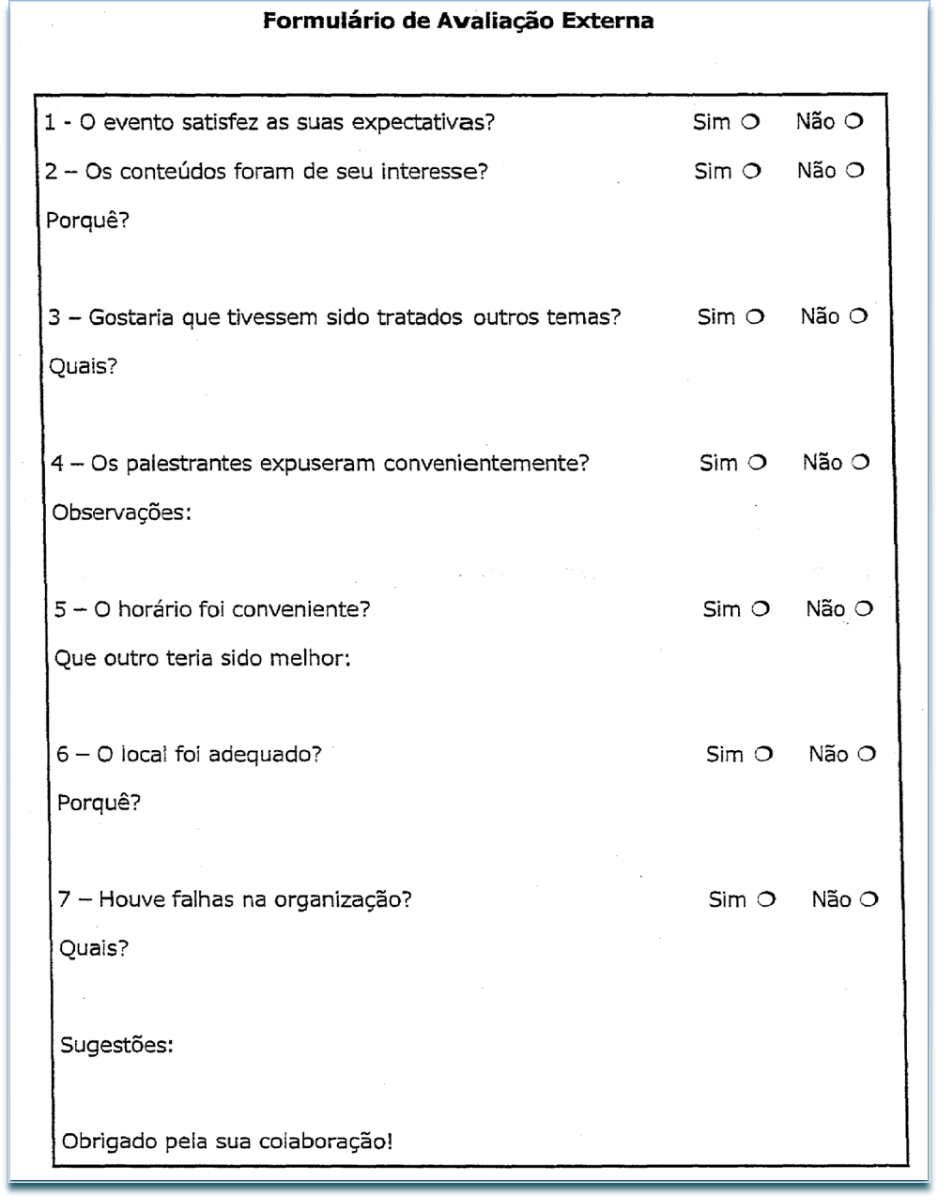

Slide 33
Serviços para Eventos
Animação
Decoração
Catering

Slide 34
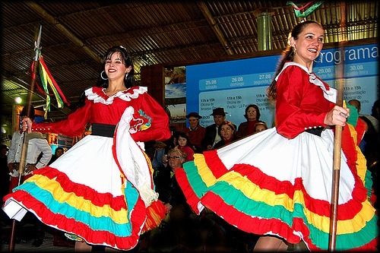
Serviços para Eventos
Música: clássica, latina, portuguesa, brasileira, jazz, grupos corais, tunas académicas, rock, etc.
Dança: clássica, moderna, folclore, dança do ventre, samba, dança de salão, hip hop
Artistas circenses: andas, malabaristas, mágicos, mimos, palhaços, paintfacing, trapézio, palhaços, bonecos, etc.
Diversos: actores, DJ’s, karaoke, animação infantil, desportos radicais, etc.
Animação

Slide 35
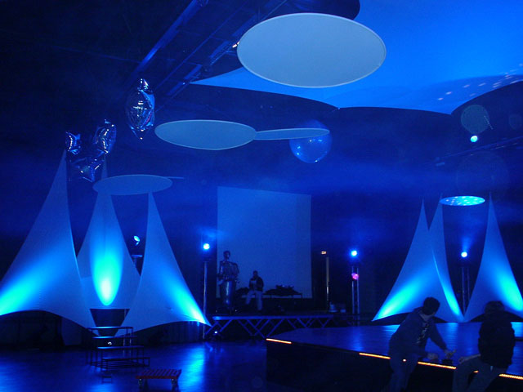
Serviços para Eventos
Para a decoração devem ter-se em conta: se o local é quente ou fresco; fechado ou aberto; se o evento é oficial, formal ou informal; e a duração do evento, pois desta forma podemos escolher os materiais a utilizar em função da durabilidade.
Decoração

Slide 36
Exercício n.º 3 Com base no evento por si escolhido, preencha os seguintes campos. Depois de preenchida a ficha, faça uma breve apresentação do evento.
Tipo de Evento
Nome do Projecto (Evento)
Objectivo do Evento
Local do Evento
Data do Evento
Público-alvo
Recursos Materiais
Recursos Humanos
Meios de Promoção ou de veiculação de informação
Parcerias
Serviços para Eventos: Tipo de Animação
Serviços para Eventos: Tipo de decoração
Serviços para Eventos: Catering/buffet

Slide 37
Estratégia de Comunicação
Comunicação Verbal
Escrita e oral
Comunicação não verbal
Gestos, postura, aparência, etc.
Comunicação visual
Imagem de marca e a sua aplicação
A informação a transmitir deve ser:
Clara
Concisa
Correcta
Completa
Bem direccionada

Slide 38




Estratégia de Comunicação
Meios de veiculação da informação
Televisão: Spot publicitário; programa de divulgação; entrevistas, etc.
Internet: site, banner, mailing list
Imprensa: anúncios, jornais, revistas e outras publicações
Rádio: anúncios em estações de rádio nacional, regional e local.

Slide 39
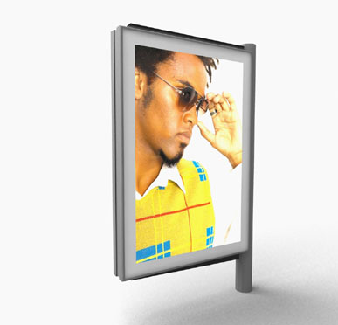



Estratégia de Comunicação
Publicidade exterior: outdoors, mupies, cartazes, bandeiras, viaturas, WC públicos, avionetas, etc.
Flyers, desdobráveis, postais
Cartas e convites
Merchandising: Pastas, canetas, blocos, bonés, pisa-papéis, etc.
Outros agentes: agências de viagem, ATM’s, cinemas, centros comerciais, transportes públicos.

Slide 40
Estratégia de Comunicação

Slide 41

Protocolo nos Eventos
Vamos, agora, conhecer algumas regras de protocolo que devem fazer parte do quotidiano do profissional de eventos.
Antes de mais, ficam aqui os requisitos para uma boa imagem (I. Amaral:1999)
Ser pontual
Ser bem-educado e positivo
Demonstrar consideração pelos outros
Vestir-se apropriadamente
Falar e escrever bem
Dizer «obrigado», «desculpe» e «se faz favor»

Slide 42

Protocolo nos Eventos
Apresentações
Regra básica: Diz-se em 1° lugar o nome da pessoa menos importante.
Socialmente: * os homens são apresentados às senhoras * o mais novo é apresentado ao mais velho
Profissionalmente: As regras anteriores aplicam-se entre pessoas do mesmo nível hierárquico. * o inferior é apresentado ao superior hierárquico * o pessoal interno é apresentado ao visitante

Slide 43

Protocolo nos Eventos
Exemplos de Auto-Apresentação “Chamo-me………………..e sou formador da Psicosoma” “O meu nome é…………… e sou ...“
Apresentação de um colaborador “Está aqui o Sr. Lopes, responsável pela produção da XPTO” “O Sr. Silva é o director comercial da nossa empresa”
Nota: evitar dizer”... é a pessoa de quem lhe falei ontem” (embaraça!)

Slide 44

Protocolo nos Eventos
Quando alguém lhe é apresentado
Levante-se
Olhe o interlocutor nos olhos
Cumprimente-o com um aperto de mão firme
Saúda e repita o nome dele, por exemplo: “Como está Sr. Pinto?”
Termine a conversa dizendo: “ Gostei muito de o conhecer” ou “Espero voltar a vê-lo brevemente”

Slide 45

Protocolo nos Eventos
Cumprimentos
Já os Homens primitivos sentiam necessidade de se cumprimentar: levantavam os braços no ar com as palmas das mãos expostas, para mostrarem que no traziam armas. Hoje, nos países anglófonos, os cumprimentos são realizados quer no encontro inicial quer nas despedidas.
Profissionalmente: Aperto de mão à chegada e à despedida.

Slide 46

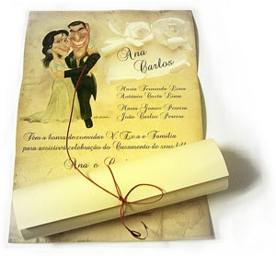
Elaboração de Convites
Os convites variam de acordo com o tipo de actos/eventos. Estes podem ser abertos, fechados/limitados, de concorrência reduzida ou urgentes. Neste sentido, podem ser enviados/divulgados de diversas formas: carta, fax, telefone, pessoalmente, anúncio público, cartazes, etc,

Slide 47
Elaboração de Convites
Regras básicas
Enviar com antecedência: 1 a 2 meses, no caso de convites oficiais; 15 a 30 dias, na maior parte dos casos; 8 dias, no mínimo.
Escrever nome/cargo de quem convida. No caso de ser um convite personalizado, escrever o nome do convidado à mão.
Indicar o acto para que é convidado, o local, a data, a hora (e o traje).
Pode pedir resposta (R.S.F.F.).
Nota: os convites podem ainda ser acompanhados de anexos. Por exemplo, programa detalhado, ficha de inscrição, mapa de acesso ao local, etc.

Slide 48
Elaboração de Convites
Exemplo de um convite formal

Slide 49
Elaboração de Convites
Exemplo de um convite informal

Slide 50
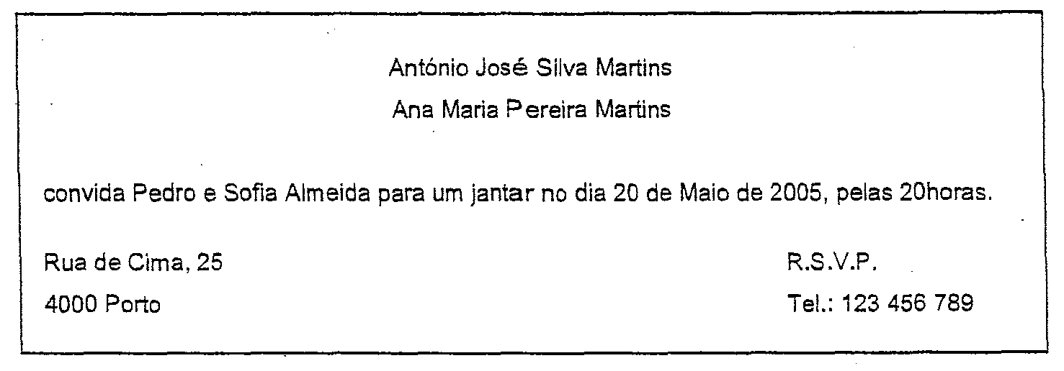
Elaboração de Convites
Exemplo de um convite particular

Slide 51
Elaboração de Convites
Resposta a convites
Responder por telefone ou por escrito, nas 48 horas seguintes à recepção. Se a resposta for por escrito, a fórmula para aceitar é ” X e Y agradecem o seu amável convite para o dia 10 que aceitam com muito gosto” e para recusar é “X e Y agradecem o seu amável convite e lamentam não poder aceitá-lo devido a compromissos anteriormente assumidos” ou “X e Y agradecem e têm muita pena de não poder aceitar o seu amável para jantar no dia 10, por se encontrarem fora do País naquela data”.

Slide 52
Elaboração de Convites
EXERCÍCIO:
Com base no que foi anteriormente referido e nos exemplos práticos acima, propõe-se que cada um dos elementos faça um convite para um evento à sua escolha.

Slide 53
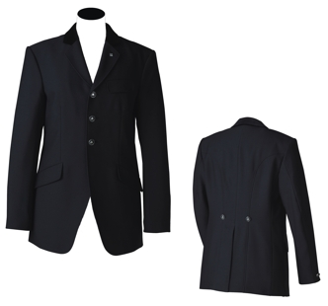
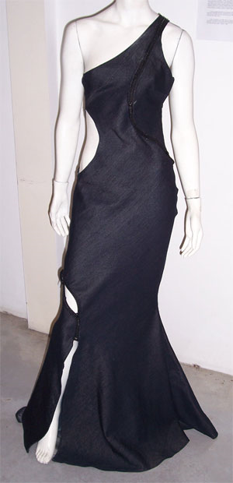
Trajes de Cerimónia
Casaca
Traje de grande gala. Pode usar-se a qualquer hora do dia, mas geralmente veste-se à noite. É preta com bandas de seda ou cetim e abas, usa-se com calças da mesma cor e tecido, ornadas com galão desde a cintura à bainha. Veste-se com camisa branca, com peitilho e colarinhos engomados e com um colete da mesma cor (ou preto se a cerimónia for até ao pôr do sol). O laço é sempre branco. Meias pretas e sapatos pretos de verniz ou de atacadores lisos. Pode receber condecorações. Para as senhoras, a casaca corresponde ao vestido comprido e uso de luvas.

Slide 54
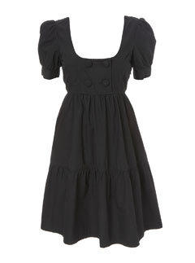
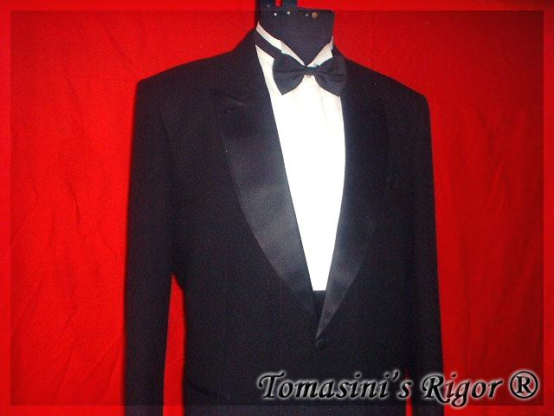
Trajes de Cerimónia
Smoking
Usa-se em especial ao final da tarde e à noite. A cor habitual é o preto e assemelha-se à casaca, só que usa com colete, laço e faixa à volta da cintura preta. Para as senhoras, aconselha-se um vestido curto chique.

Slide 55
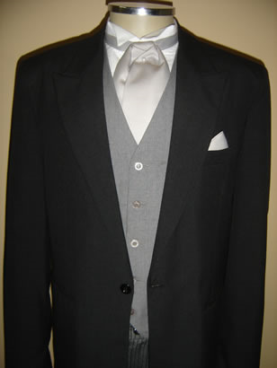
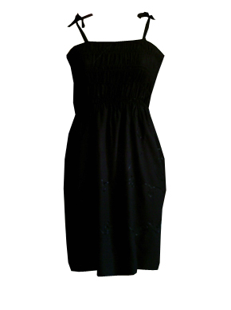
Trajes de Cerimónia
Fraque
Usa-se normalmente de manhã e ao início da tarde. Consiste numa sobrecasaca preta ou cinza e umas calças com umas riscas muito características. O chapéu alto está a cair em desuso, O casaco pode ser preto, antracite ou cinzento e as calças de fantasia (quando o fraque é preto) ou cinzentas (quando o fraque é cinzento). Neste caso, as senhoras podem usar vestido curto, chapéu e luvas. Devem usar meias mesmo no Verão.

Slide 56
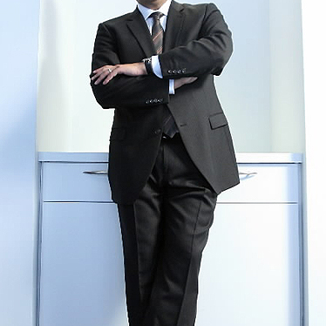
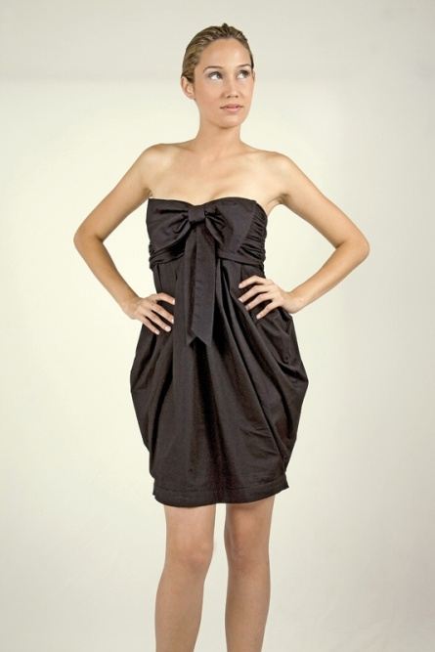
Trajes de Cerimónia
Fato escuro
Fato cinzento ou azul, camisa branca, às riscas ou azul claro. Gravata nem curta nem folclórica. Meias sempre pretas ou cinza escuro. As senhoras devem usar vestidos curtos, chiques q.b.

Slide 57
Algumas Regras de Etiqueta
Não aperte a mão com luvas;
Pedir licença para tirar o casaco;
Não arregaçar as mangas acima do cotovelo;
Não alargar o cinto depois de uma refeição;
Tirar o chapéu em lugar fechado;
Não tirar os sapatos debaixo da mesa;
Não levantar rabo do casaco ao sentar-se.
Não brincar com moedas no bolso;

Slide 58
TIPOS DE SEGURANÇA EM EVENTOS E MEDIDAS DE SEGURANÇA ASSOCIADAS
MEDIDAS DE CONTROLO E SEGURANÇA
A gestão de um evento é uma actividade de um elevado grau de complexidade que exige uma enorme coordenação e controlo muito cuidada. Esta situação obriga a que se desenvolvam mecanismos de controlo e salvaguarda através de processos de prevenção. Estas medidas têm em conta a estrutura e limitações do espaço onde o evento vai ser realizado.

Slide 59
Antes da realização do evento, que mecanismos preventivos deverá envolver:
A avaliação da capacidade de carga interior: é um primeiro instrumento que nos permite aferir o tipo de infra-estrutura que temos, bem como a sua capacidade de acolhimento.
A partir daí podemos perceber os limites de acolhimento da estrutura de modo a que se estabeleça uma lotação média e máxima, assim como detectar as fragilidades existentes e o seu grau de perigosidade. Ainda através deste estudo poderemos analisar os materiais de que é composta a infra-estrutura, bem como o seu mobiliário e decoração, entre outras coisas, para se perceber o potencial de energia de combustão ou se são inflamáveis.

Slide 60
Este tipo de avaliação permite-nos analisar ainda:
os circuitos de saídas de emergência
a qualidade dos meios estruturais de salvaguarda (portas quebra-fogo, largura das escadas, saídas de fumo, circuitos de evacuação, etc.)
Nessa situação é também considerado um mecanismo de prevenção e controlo a avaliação da capacidade de carga sustentável exterior. Esse mecanismo permite-nos perceber a capacidade de escoamento de multidões à entrada e saída, por forma a prevenir acidentes que eventualmente possam surgir.

Slide 61
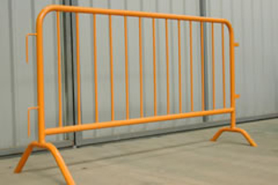
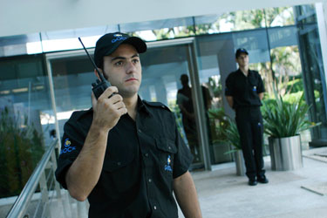
Um terceiro mecanismo de prevenção passa pela gestão e controlo de entradas. Este mecanismo deverá ser instalado através de:
Processos de dissuasão e de dispersão, através por exemplo da instalação de circuitos de barreiras que em filas reduzem o "afunilamento de entrada";
De agentes de segurança à entrada e saída e de funcionários que saibam encaminhar o público.

Slide 62
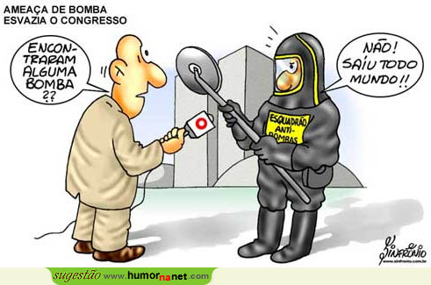
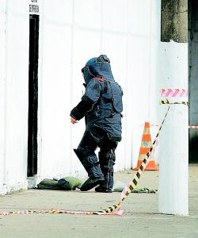
Ameaças de bomba
As ameaças de bomba podem ocorrer em todos os grandes eventos.
A avaliação da segurança deverá examinar a probabilidade da ocorrência de uma ameaça de bomba. Para isso o organizador do evento terá de consultar as autoridades de segurança locais/nacionais.
As ameaças de bomba podem ser dirigidas aos VIPs ou ao público em geral, mas muitas delas têm como objectivo apenas provocar o maior incómodo e confusão possíveis.

Slide 63
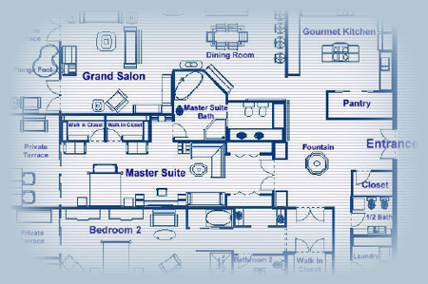
PLANOS DE SEGURANÇA PARA EVENTOS
Um primeiro plano passa pela criação de sistemas de informação e de boas práticas. Este sistema procura garantir que cada visitante de uma infra-estrutura onde esteja a ser realizado um evento tenha acesso ao maior volume de informação sobre as medidas de segurança e protecção a tomar em caso de necessidade.

Slide 64
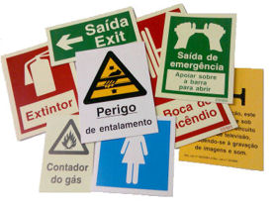
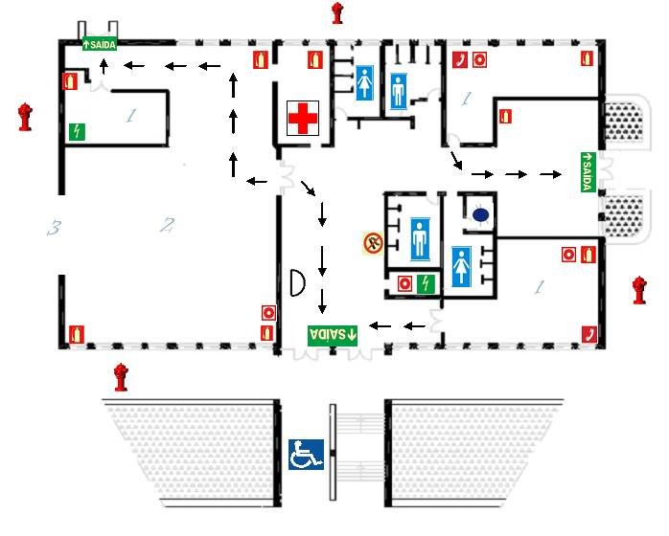
O acesso a essa informação deverá ser possibilitado ao consumidor através de:
cartazes;
panfletos;
desdobráveis
que acompanham o documento de ingresso e que deverão fornecer um conjunto de informações sobre procedimentos a tomar em situações de emergência, indicando ao mesmo tempo numa planta de leitura fácil a localização de saídas de emergência e locais de instalação de extintores.

Slide 65
Mecanismos de monitorização e intervenção
MECANISMOS DE MONITORIZAÇÃO
Todas as infra-estruturas onde se realizam eventos deverão estar apetrechadas ou equipadas com um sistema de detecção rápida de anomalias e de situações extraordinárias. Por exemplo através da instalação de um sistema vídeo (câmaras e micro-câmaras) em pontos estratégicos, quer no interior quer do exterior da infra-estrutura.

Slide 66
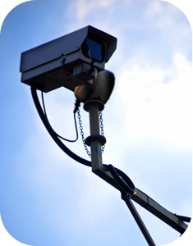
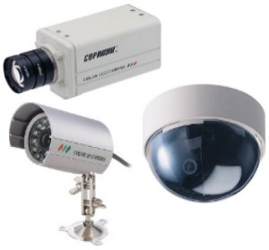
Este sistema de videovigilância permitirá não só registar como detectar situações de:
Fogo
Inundação
Vandalismo
Roubo ou furto, etc.

Slide 67
MECANISMOS DE INTERVENÇÃO
Os mecanismos de intervenção são estruturados num conjunto de planos que abordam diferentes aspectos da segurança.
Resposta a outros incidentes de segurança
Deverá existir um plano que defina as iniciativas a serem tomadas em caso de violação da segurança, ex. roubo de um equipamento, assalto de um VIP, etc.. Este plano deverá assim indicar as acções a serem tomadas em função do tipo de incidente e da sua localização.

Slide 68
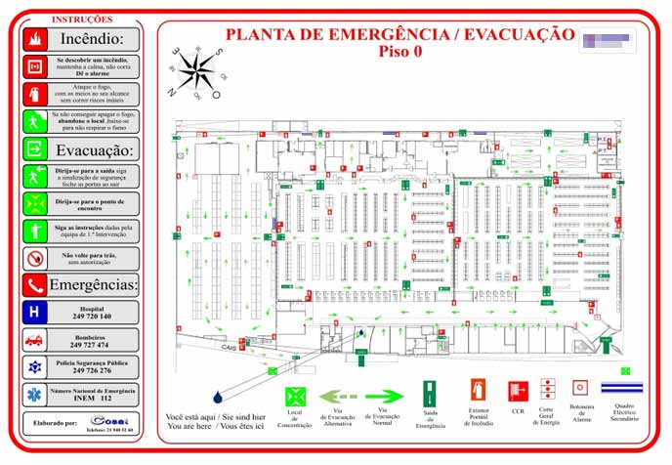
Planos de evacuação
É fundamental a organização de um evento ter um manual ou plano de procedimentos para evacuação de pessoas a fim de reduzir o risco de morte, ferimentos e danos.
Esse manual deverá obrigatoriamente ser conhecido por todos os intervenientes da organização do evento, devendo mesmo ser dada uma acção de formação curta antes do início do evento sobre os modos de actuação e situação de emergência.

Slide 69
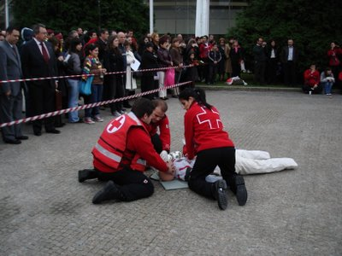
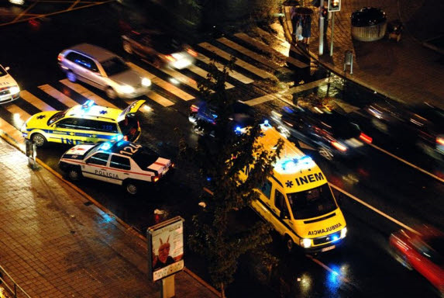
Planos de emergência médica
Deverá existir também um plano de emergência médica, bem como um plano de evacuação hospitalar, sendo fundamental que haja alguém com conhecimentos rigorosos de primeiros socorros e que tenha acesso qualificado e rápido aos canais alternativos de comunicação com a polícia, bombeiros, hospitais, etc.

Slide 70
O manual de procedimentos de segurança deverá contemplar ainda:
A localização de saídas de emergência;
Circuitos de evacuação (várias alternativas);
Informação sobre os locais de ligação e corte de água, luz e gás;
Informação sobre a rede de extintores e bocas de incêndio;
Informação sobre a localização e acesso à casa de máquinas do elevador.

Slide 71
